Slide 1
医療重視から暮らし重視に 転換したスウェーデンの認知症ケア 次世代にどんな社会を残すか
ホスピタリティ☆プラネット
藤原瑠美
©RUMI Fujiwara Hospitality 2013 All Rights reserved

Slide 2
1990～2000 働きながらの在宅介護
©RUMI Fujiwara Hospitality 2013 All Rights reserved

Slide 3
作品執筆の背景 その１ スウェーデンでは認知症の人が 認知症にはみえなかった。その理由を知りたい
©RUMI Fujiwara Hospitality 2013 All Rights reserved

Slide 4
画面左にいる女性を責任者だと勘違いした。 「彼女はゲスト（認知症の人）ですよ」と言われた。 男性を囲んでいる４人が認知症とは!!!!!!!

Slide 5
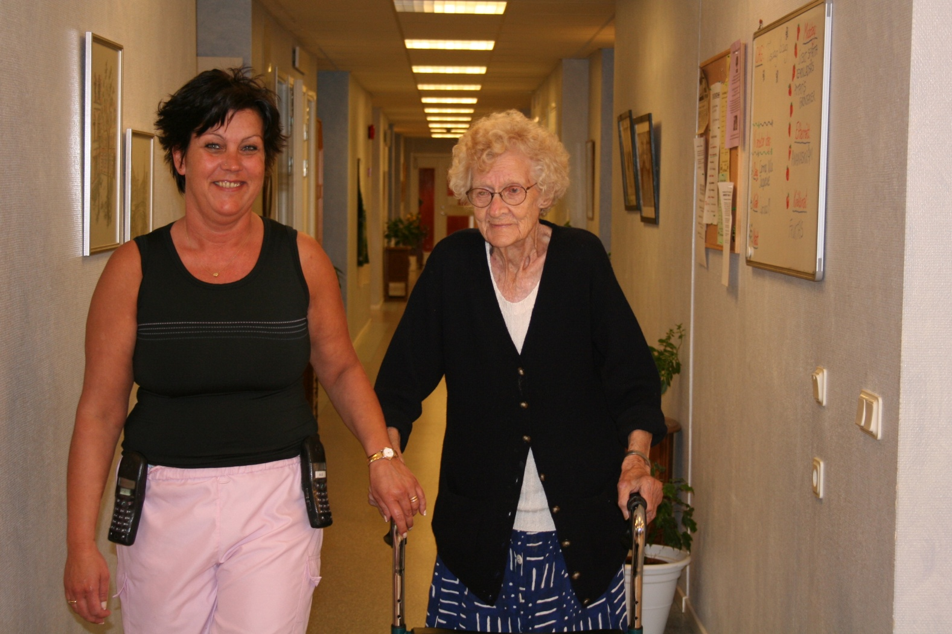
作品執筆の背景 その２ 認知症の人が悪化しない。その理由を知りたい。
痰の吸引は
28年間働いて、
初めて
アンダーナース（日本の看護師と介護福祉士の中間的な存在の介護スタッフ）

Slide 6
調査方法・その１ スウェーデンの小都市で定点観測
©RUMI Fujiwara Hospitality 2013 All Rights reserved

Slide 7
調査方法・その２ 認知症ケアの歴史をたどる。
70年代末まで、ルンドの精神病院に認知症の人がいた
©RUMI Fujiwara Hospitality 2013 All Rights reserved

Slide 8
当時は、スタッフの裁量で安易に身体拘束ができた。 「私たちは認知症の人を薬で倉庫に管理していたようなものです」と、かつて精神病院に働いていたユニットマネージャーポールさんは語った。

Slide 9
つきとめたこと・その１ 認知症の人には、医療（治療）より、 慣れ親しんだ暮らしが大切
特別な住居は自宅と同じ

Slide 10
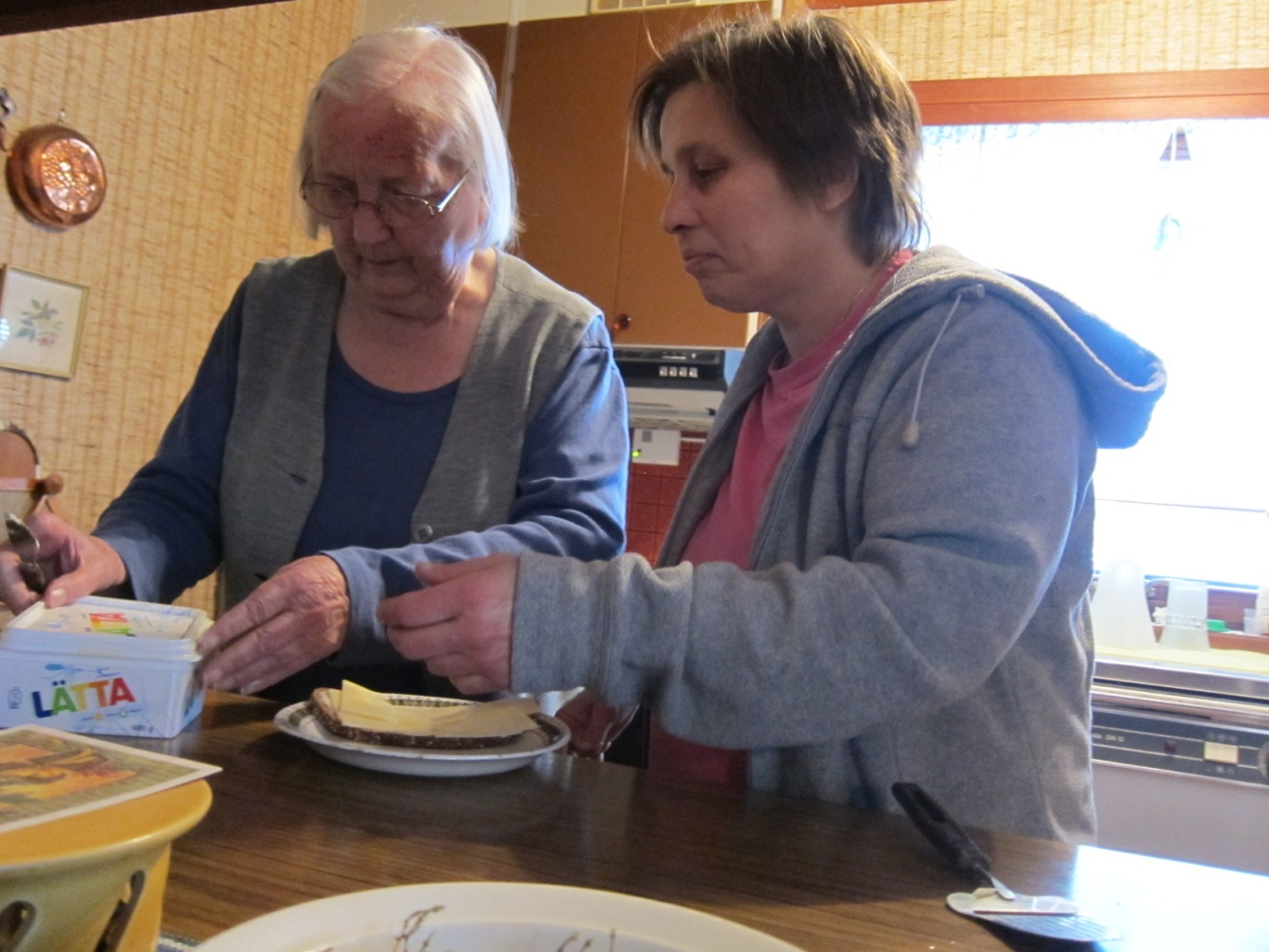
つきとめたこと その２ 世話するケア → 見守るケア
スウェーデンは親子の同居率4%。認知症の人で自宅に住んでいる人の55%が一人暮らし。ご本人でできることを自身でするように仕向けて見守る。

Slide 11
つきとめたこと・その３ 政策転換 高齢者医療福祉政策三原則
①生活をなるべく変えない人生の継続性の尊重。
②残された能力をできるだけ引き出す自己資源・残存能力の活用
③自分の人生のありかたは自分で決める。まわりはそれを尊重する自己決定の尊重。
©RUMI Fujiwara Hospitality 2013 All Rights reserved

Slide 12
つきとめたこと・その４ 民主主義と分権
当事者
©RUMI Fujiwara Hospitality 2013 All Rights reserved

Slide 13
プライマリケア総合医（家庭医） 認知症診断を終えるとケアの出番
し国家ガイドラインに書いてあるでしょ。
6カ月かけて診断
©RUMI Fujiwara Hospitality 2013 All Rights reserved

Slide 14
地域のデザイン
８５％ ； ５％ ； １０％
暮らし；医療；家族
©RUMI Fujiwara Hospitality 2013 All Rights reserved

Slide 15
民主主義と分権で健康に パーソンセンタード
当事者
©RUMI Fujiwara Hospitality 2013 All Rights reserved

Slide 16
わけあって生きる
Ｏｍｓｏｒｇ オムソーリ
©RUMI Fujiwara Hospitality 2013 All Rights reserved

